Slide 1
Implementasi Struktur Data queue
Program Studi Diploma III Teknik Informatika
Fakultas Ilmu Terapan
Universitas Telkom

Slide 2
queue
Merupakan kumpulan objek yang menggunakan prinsip First-In, First-Out FIFO) pada proses memasukkan dan menghapus objek
Jadi, elemen yang paling awal dimasukkan yang akan pertama kali dikeluarkan
Elemen dimasukkan di sisi belakang, dan dikeluarkan dari sisi depan

Slide 3
Queue - EXAMPLE
Contoh queue pada kehidupan nyata adalah saat kita mengantri: antrian bank, bioskop, atau membayar di kantin
Pada computer, antrian digunakan pada printer, juga pada Web server ketika merespon request dari client.

Slide 4
Adt queue
enqueue(e): Adds element e to the back of queue.
dequeue( ): Removes and returns the first element from the queue
(or null if the queue is empty).
first( ): Returns the first element of the queue, without removing it
(or null if the queue is empty).
size( ): Returns the number of elements in the queue.
isEmpty( ): Returns a boolean indicating whether the queue is empty.

Slide 5
Queue implementation

Slide 6
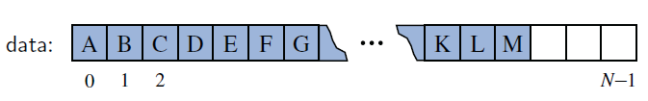
Array based
Elemen disimpan dalam array, dengan elemen pertama disimpan pada indeks 0, elemen kedua pada indeks 1, dan seterusnya.
Dengan demikian, enqueue dilakukan pada sisi rear
Bagaiamana cara melakukan dequeue?
Salah satu cara dapat dengan menggeser keseluruhan array saat dequeue
Tapi akan sangat menghabiskan waktu
r: enqueue
front
rear

Slide 7
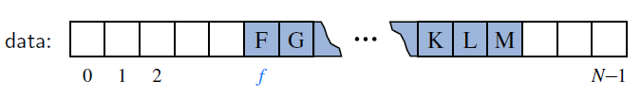
Array based
Cara lain yang lebih efisien adalah dengan menggeser indeks front
Front tidak selalu berada di indeks 0
Jadi, proses enqueue dilakukan pada sisi rear, dan proses dequeu dilakukan pada sisi front
r: enqueue
front
f : dequeue
rear
Metode ini tetap menimbulkan masalah. Apakah itu?

Slide 8
Array based
Bagaimana cara mengisi queue ketika rear telah mencapai indeks terakhir array, tetapi proses dequeu telah dilakukan?
Dengan kata lain, sebenarnya masih ada tempat untuk mengisi antrian?
Tempat kosong pada queue

Slide 9
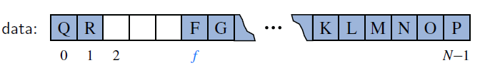
Circular array - QUEUE
Pembuatan queue dengan menganggap ujung array yang satu “bertemu” dengan ujung array lainnya.
Enqueue dilakukan pada rear, dequeue pada front
Ketika telah mencapai ujung array, baik rear maupun front akan kembali lagi ke indeks 0
r: enqueue

Slide 10
Circular array - QUEUE
Bagaimana implementasi dalam program?
Menggunakan linear array berukuran N.
Menggunakan modular arithmetic: ekspresi X % N menghasilkan nilai X tetap dalam range 0..N-1.
Set Rear: tambahkan nilai rear lama dengan 1; jika rear=N, set dengan 0.
Rear = (Rear + 1) % N;
Hal yang sama untuk Front: Front = (Front + 1) % N;

Slide 11
References
Carrano, F., M., Data Structures and Abstraction with Java, 3rd Ed, Prentice Hall. (2012)
Hortsmann, C., Big Java, 4th Ed., John Waley & Sons, Inc. (2010)
Antonius Rachmat C, S.Kom, STRUKTUR DATA (7) - single linked list circular, Lecture slide

